Slide 1
Week 7
Sinh viên: Mạnh, Loan, Phương

Slide 2
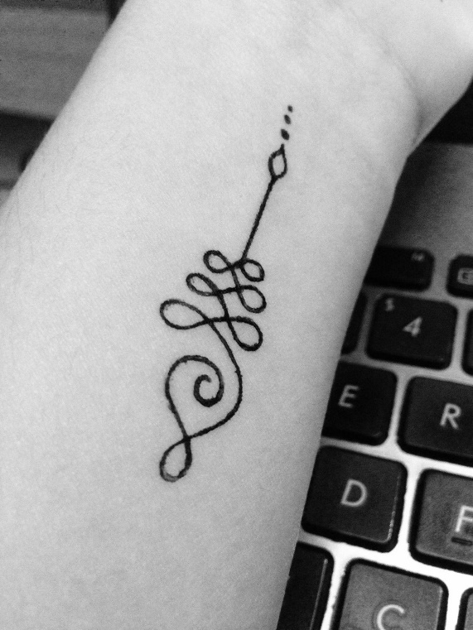

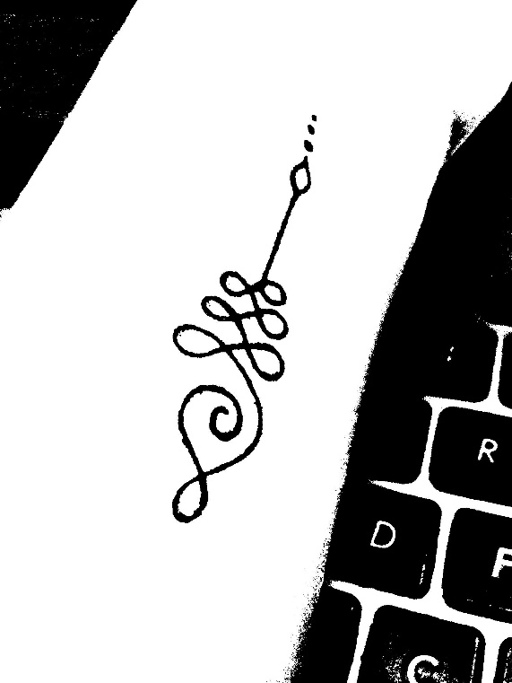
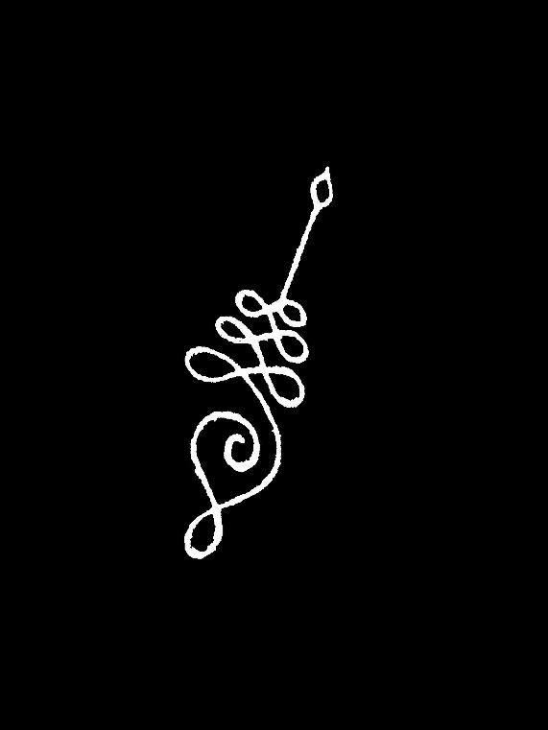
Tatoo
original
gray
thresh
tatoo
Chiều dài hình elip bao quanh hình vẽ L với :
1000<L<1500

Slide 3
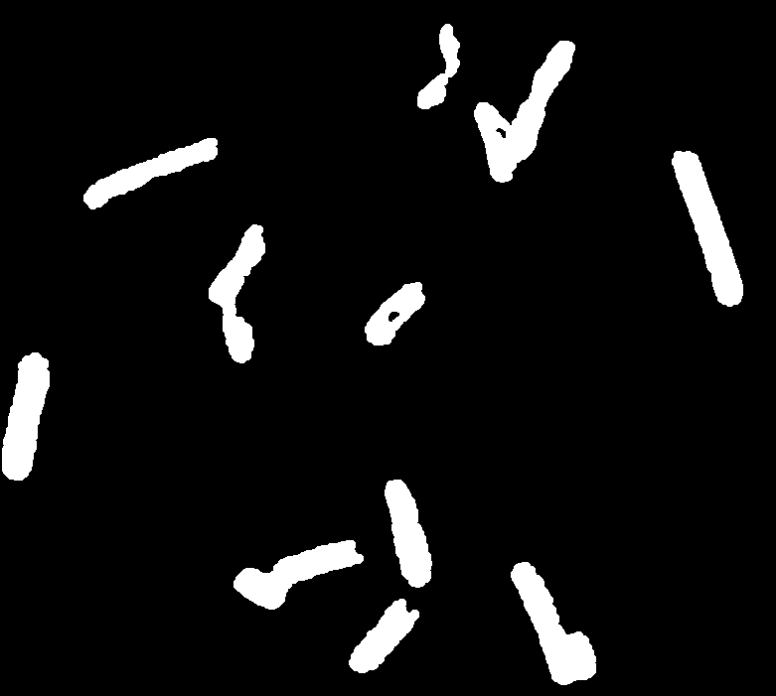


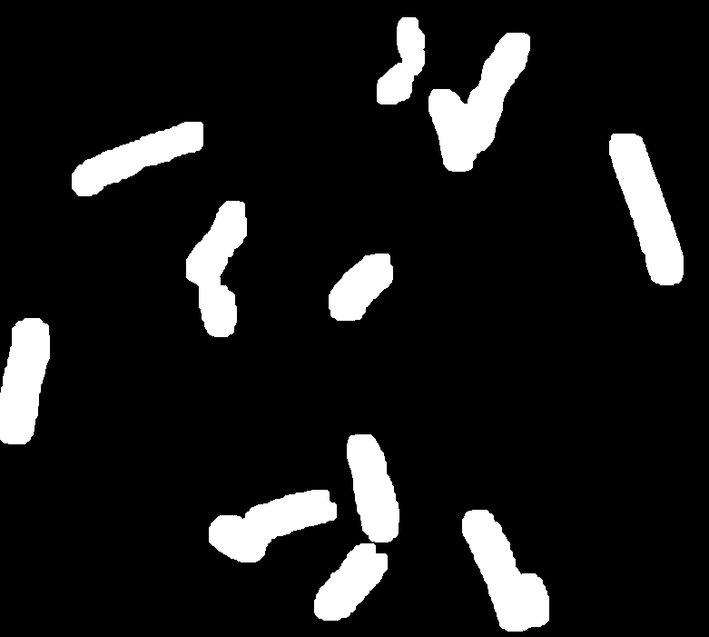
Binary Dilation
Original image
Matlab disk 3
Matlab square 5
Matlab square 11
disk 3
Square 5
Square 11

Slide 4
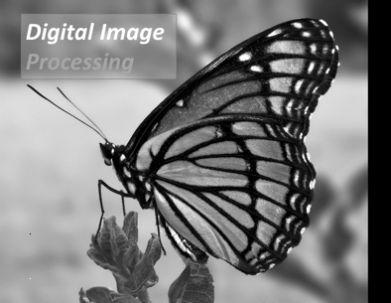
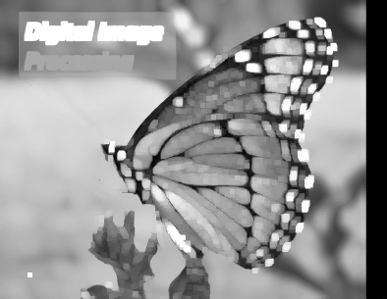
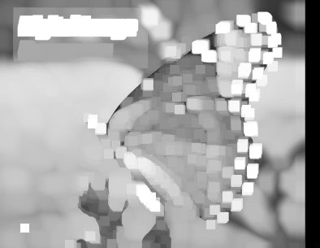
Gray Dilation
Original image
Matlab disk 3
Matlab square 11
disk 3
Square 11

Slide 5


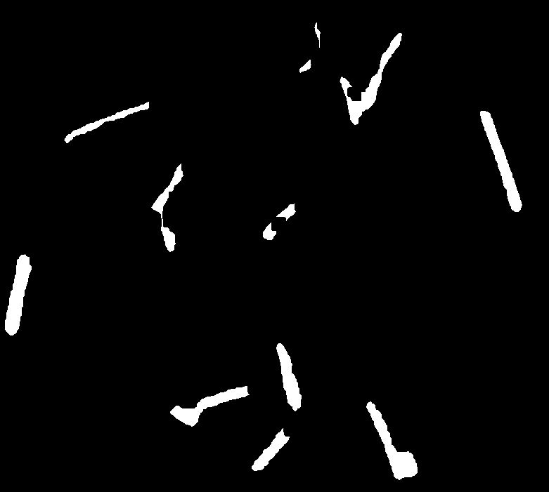
Binary Erosion
Original image
Matlab disk 3
Matlab square 5
Matlab square 11
disk 3
Square 5
Square 11

Slide 6
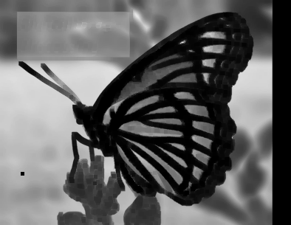
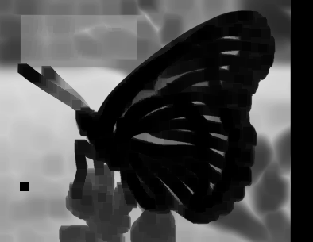
Gray Erosion
Original image
Matlab disk 3
Matlab square 11
disk 3
Square 11

Slide 7
Kết quả hàm Matlab và hàm viết lại giống nhau
Tốc độ của hàm viết lại chậm hơn hàm của Matlab

Slide 8
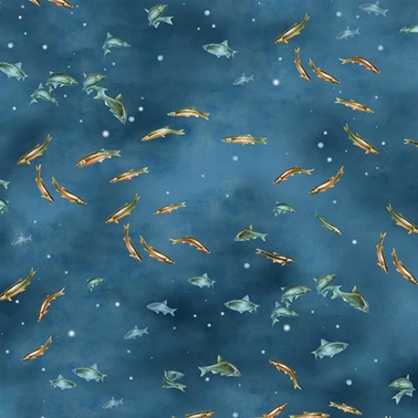
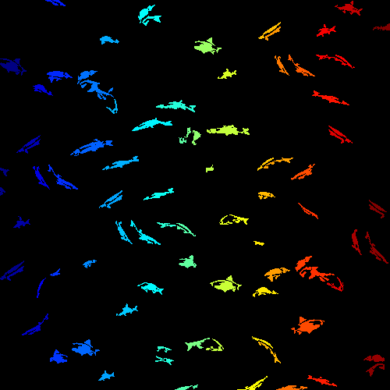
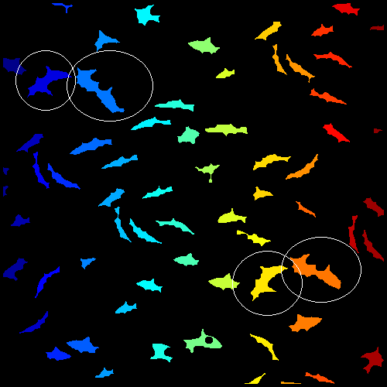
Count fishes
Original image
Sau khi binary threshold, label, areaFilter, eccentricityFilter
Sau khi dilation, erosion
Nhận xét: Các label quá gần nhau khi dilation + erosion bị liền thành một

Slide 9
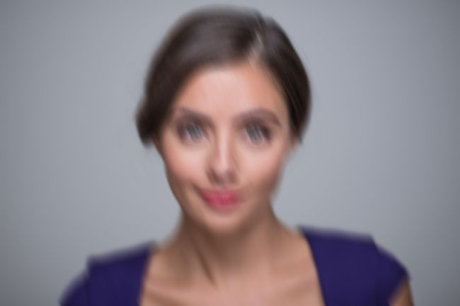
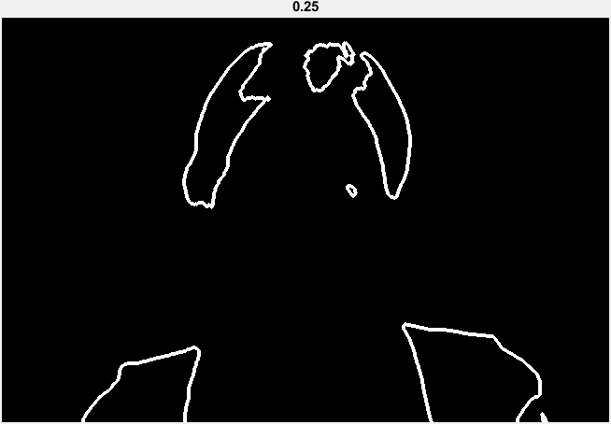
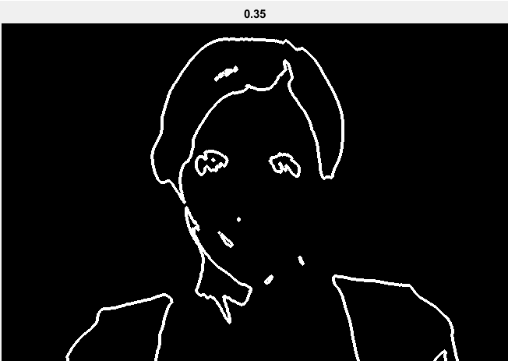
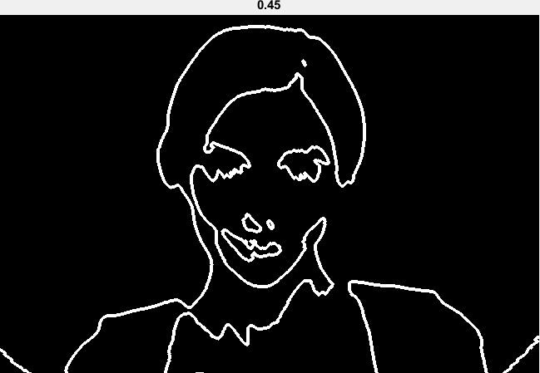
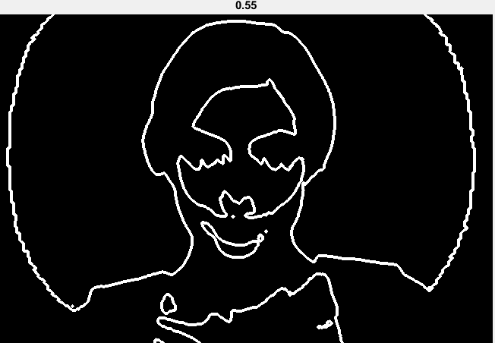
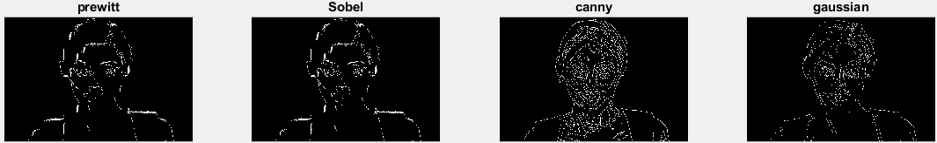
Edge detection ảnh mờ thường

Slide 10
Với ảnh mờ thông thường ta thấy:
Phương pháp canny cho phép hiện đầy đủ nhất biên có thể có trên bức ảnh
Các thuật toán edge detection hiện nhiều biên hơn tuy nhiên kèm theo nhiều nhiễu chưa loại bỏ được

Slide 11
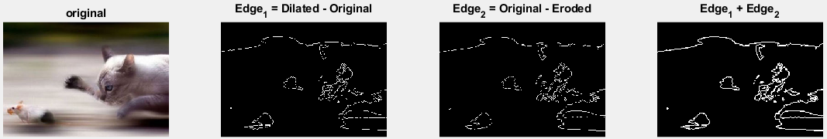
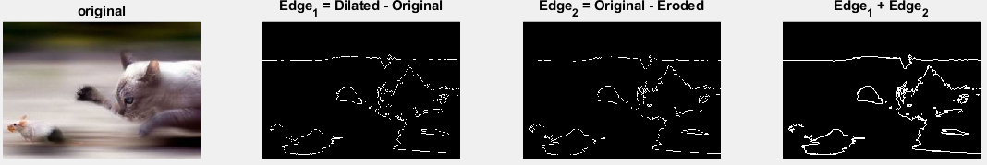
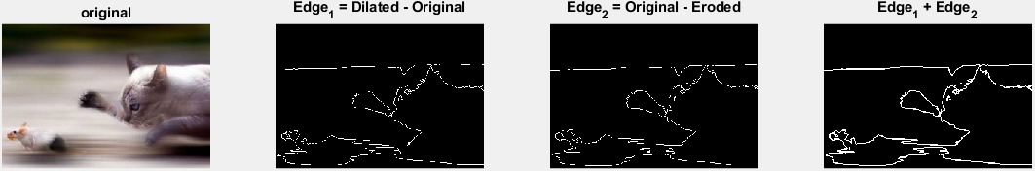
Ảnh mờ chuyển động
Th=0.28
Th=0.426
Th=0.6

Slide 12
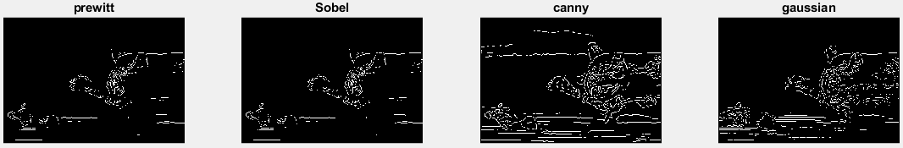

Slide 13
Với ảnh mờ chuyển động:
Các phương pháp edge detect xác định được nhiều biên có thể hơn, không có biên chính nên có nhiều nhiễu,tạo ra bức ảnh phức tạp

Slide 14
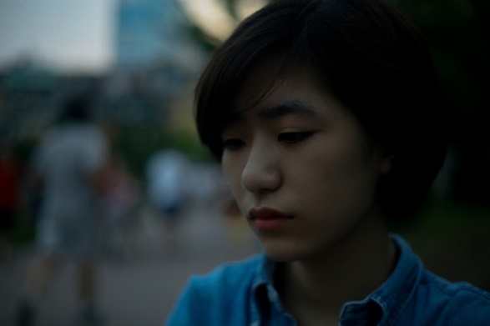
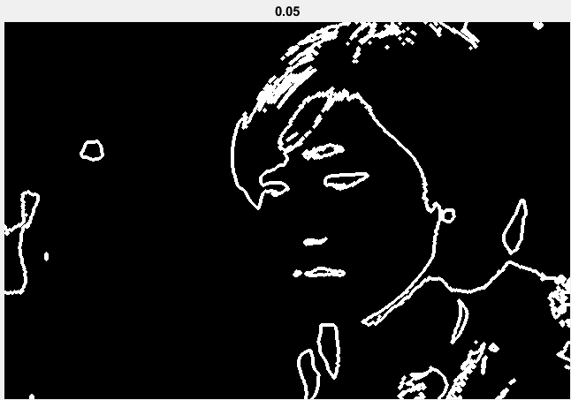
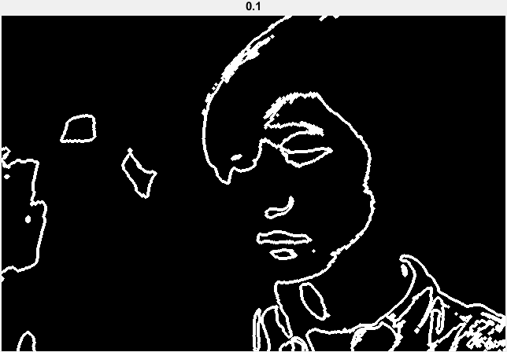
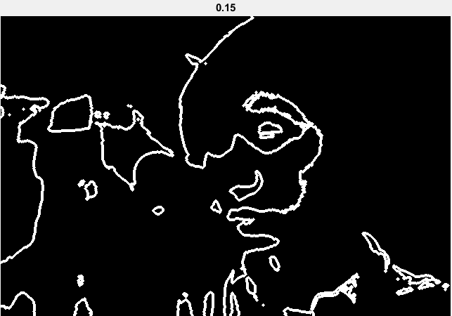
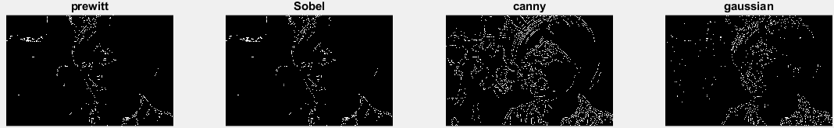
Ảnh thiếu sáng

Slide 15
Ảnh thiếu sáng:
Các phương pháp edge detection có thể hiện biên phần thiếu sáng tốt hơn, có khả năng phát hiện các biên yếu, nếu mức ngưỡng càng cao, số đường biên phát hiện được càng nhiều nhưng kèm theo nhiễu và số đường biên giả cũng xuất hiện càng nhiều
Với phương pháp dùng dilation và eroded xác định được đường biên thực nhưng độ chính xác đường biện thực không cao, số điểm nằm trên đường biên thực nhiều tạo ra các đường biên dầy.
Cả 2 phương pháp có nhược điểm: nếu chọn ngưỡng quá cao sẽ tạo ra biên không đúng, nếu chọn biên quá thấp thì nhiều thông tin quan trọng sẽ bị loại bỏ

Slide 16
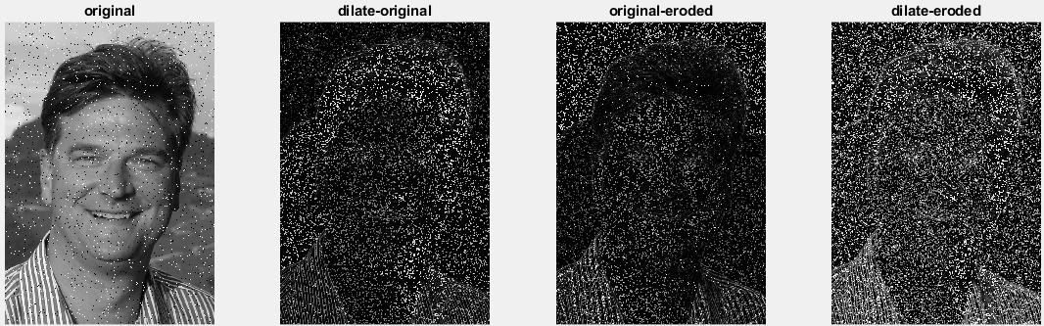
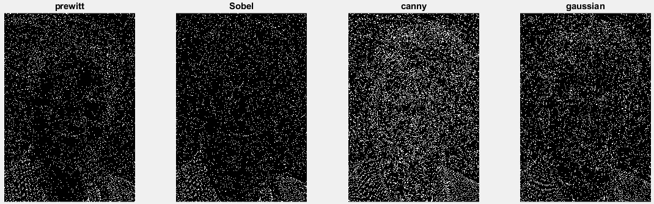
Ảnh nhiễu

Slide 17
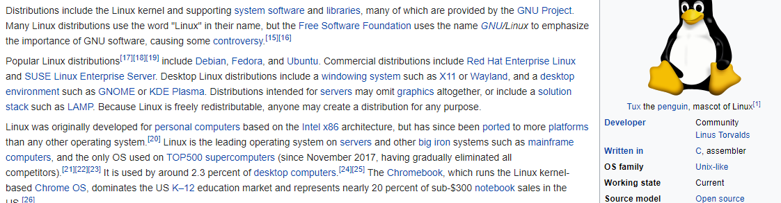

Detect 3s
Original image
V
W
Result threshold Otsu

Slide 18

Detect 3s
Result threshold 0.9
Nhận xét:
Khi thay đổi ngưỡng cho ra các kết quả khác nhau
Khi có nhiều số 3 với kích thước khác nhau, chỉ tìm được các số 3 phù hợp với window nhập vào

